Slide 1


Uma breve Apresentação do dblp
Alexandre Mendonça Fava¹
¹Universidade do Estado de Santa Catarina – UDESC
¹Programa de Pós-graduação em Computação Aplicada - PPGCA
Notes:
http://seer.upf.br/index.php/rbca/article/view/3452/2548
https://blog.dblp.org/2020/03/26/5-million-publications/
https://dblp.uni-trier.de/
http://www.vldb.org/pvldb/vol2/vldb09-98.pdf

Slide 2
Uma breve Apresentação do database systems and logic programming
Alexandre Mendonça Fava¹
¹Universidade do Estado de Santa Catarina – UDESC
¹Programa de Pós-graduação em Computação Aplicada - PPGCA

Slide 3



Agradecimentos
O presente trabalho foi realizado com apoio da Coordenação de Aperfeiçoamento de Pessoal de Nível Superior - Brasil (CAPES) - Código de Financiamento 001

Slide 4
Sumário
Acesso
Apresentação
Comparação (Diego Buchinger)
Técnicas de Busca
Agradecimentos
Referências

Slide 5
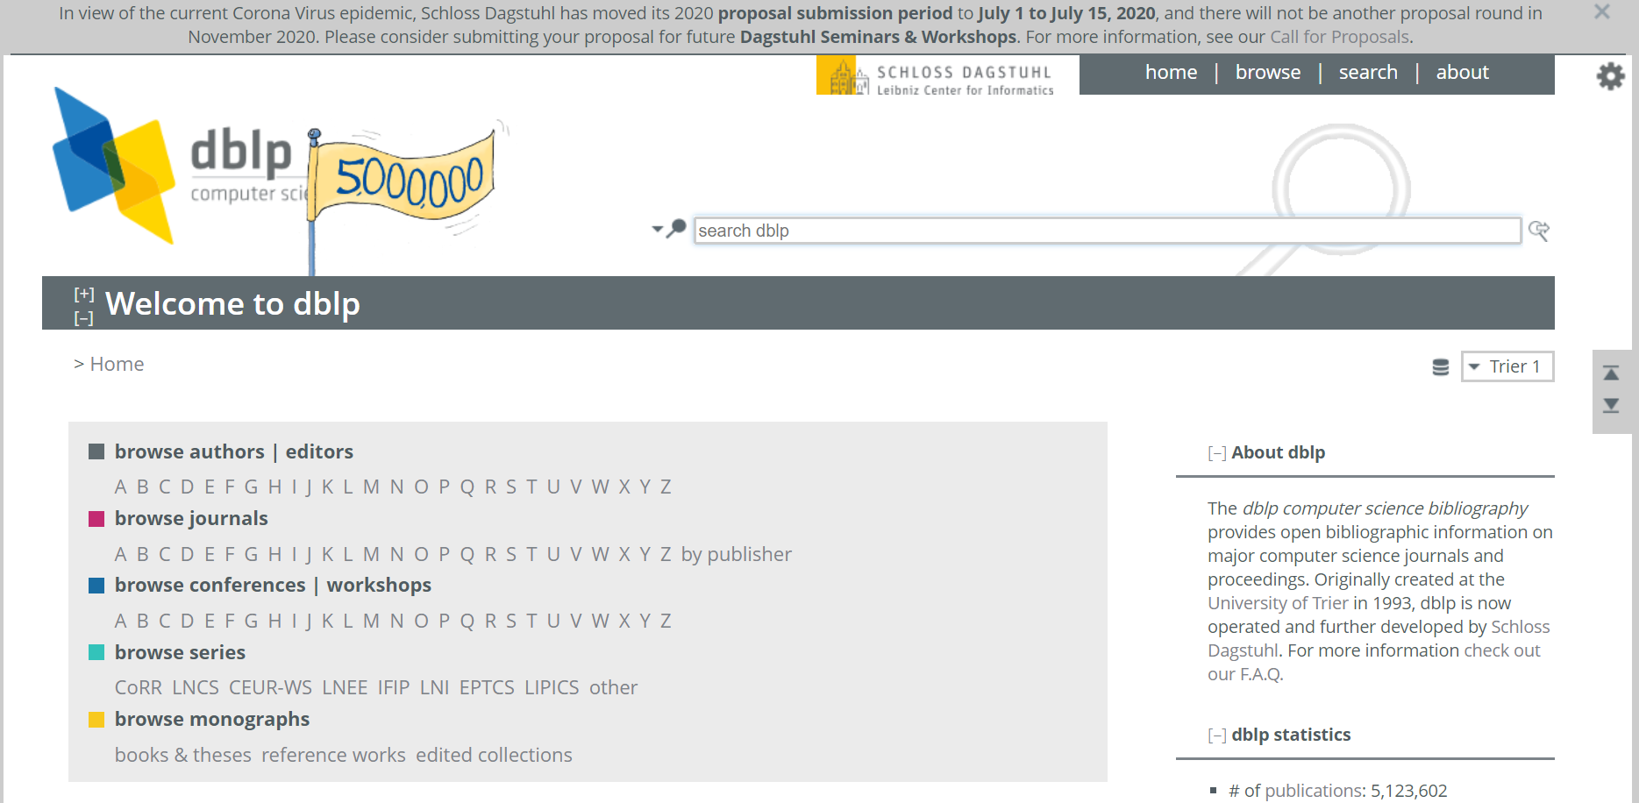
Acesso
http://www.informatik.uni-trier.de/~ley/db/

Slide 6
Acesso
https://dblp.org/

Slide 7
Acesso
https://dblp.uni-trier.de/db/

Slide 8

Acesso
https://dblp2.uni-trier.de/

Slide 9

Acesso
https://dblp.dagstuhl.de/

Slide 10
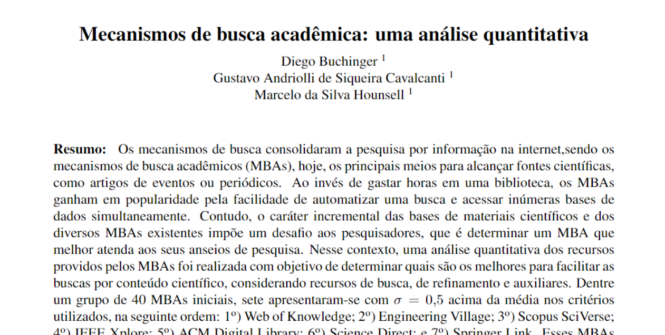
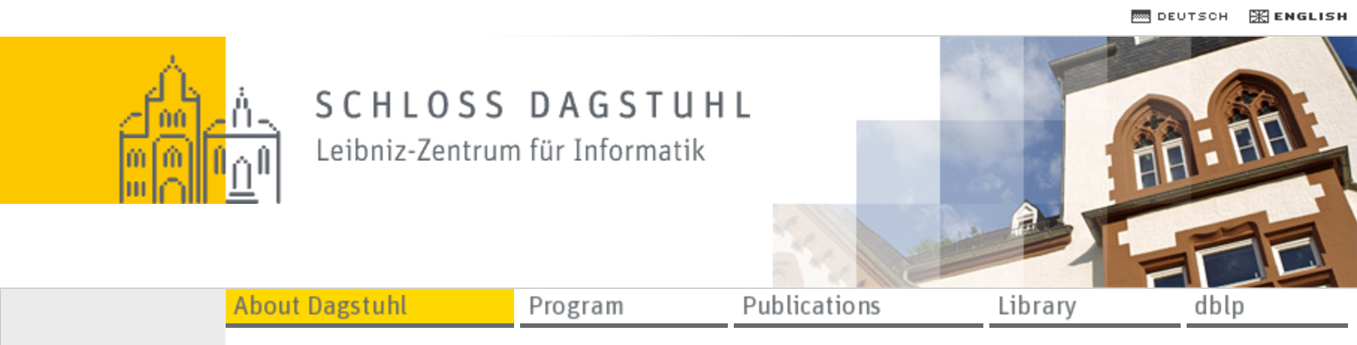

Apresentação
https://dblp.dagstuhl.de/

Slide 11
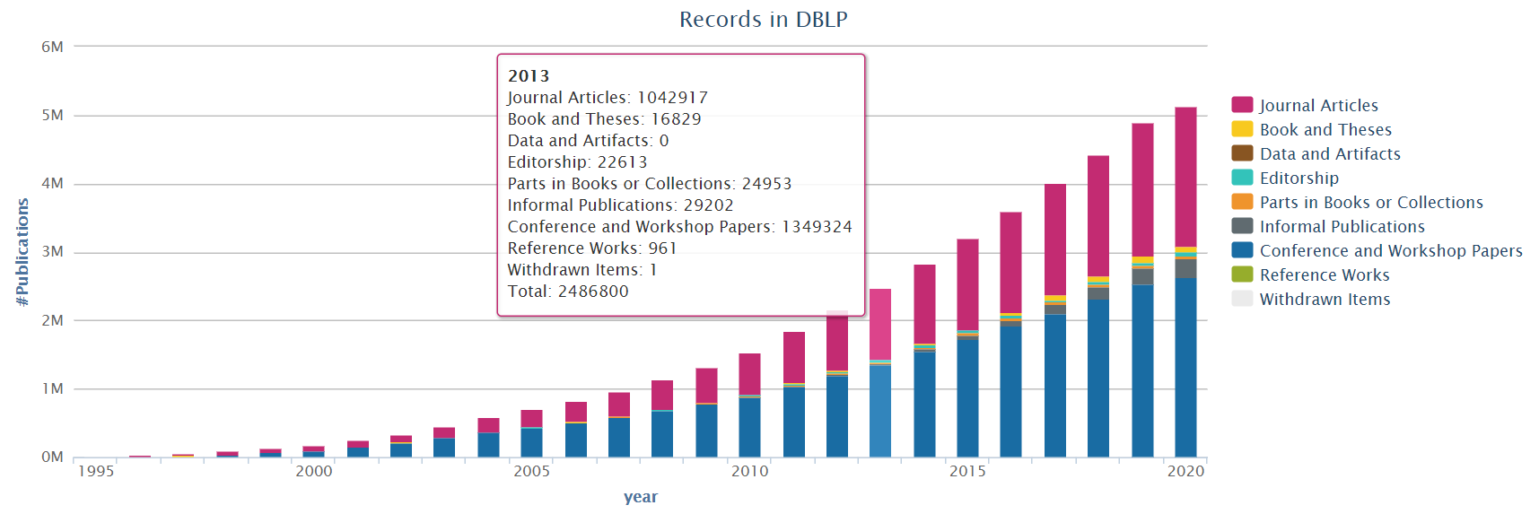
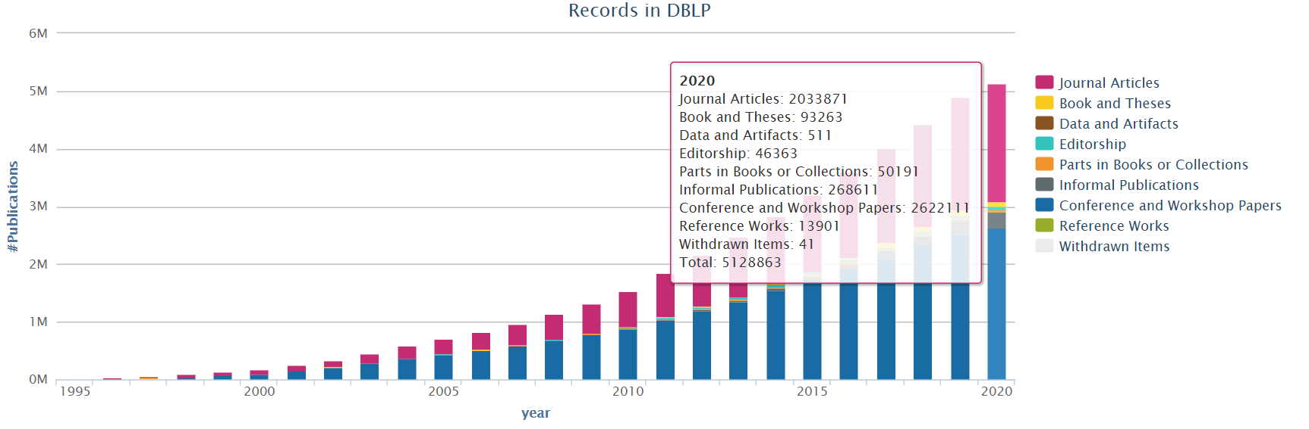
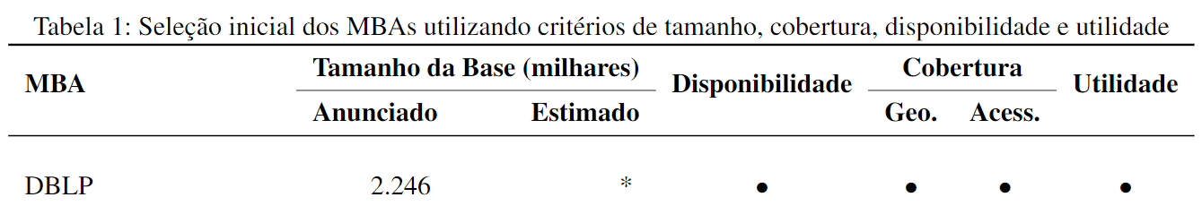

Comparação
a = 2.498.311
the = 1.201.470
of = 1.853.993
= 0
%20 = 61.427
a = 2.498.311
the = 1.201.470
of = 1.853.993
= 0
%20 = 0

Slide 12
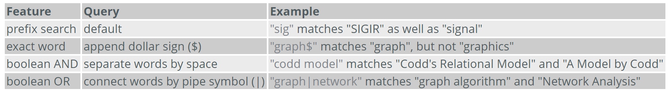
Técnicas de Busca
Möller = Moller = Møller = Moeller
mÖLLER = Moller = møLLEr = mOelLER

Slide 13
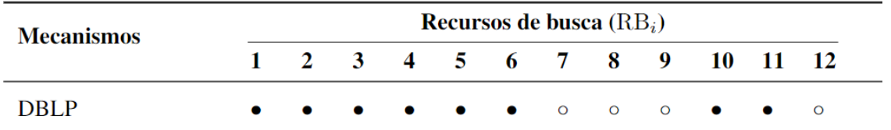

Técnicas de Busca
1 - Filtros booleanos (OR, AND, NOT): o MBA permite filtrar com utilização de operadores booleanos na frase de busca?

Slide 14
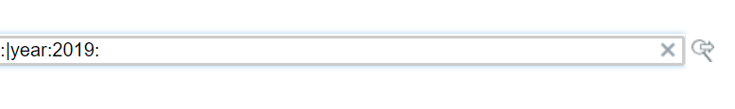
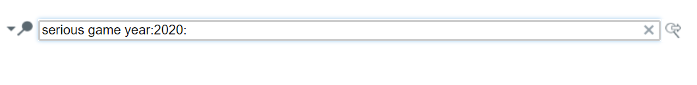
Técnicas de Busca
2 - Filtros de período de publicação: o MBA permite filtrar/restringir um período de publicações?

Slide 15
Técnicas de Busca
3 - Caracter coringa: o MBA permite o uso de caracteres coringa?

Slide 16
Técnicas de Busca
4 - Sinônimos: o MBA inclui automaticamente sinônimos e variações gramaticais das palavras de busca?

Slide 17

Técnicas de Busca
5 - Frase exata: o MBA permite consultar com uso de uma frase exata, na qual a sequência de palavras deve estar na mesma ordem em que foi digitada?

Slide 18
Técnicas de Busca
6 - Busca por autores: o MBA permite consultar por autores (nome/sobrenome)?

Slide 19
Técnicas de Busca
7 - Busca por filiação: o MBA permite consultar por filiação (universidade/laboratório ou grupo de pesquisa)?

Slide 20
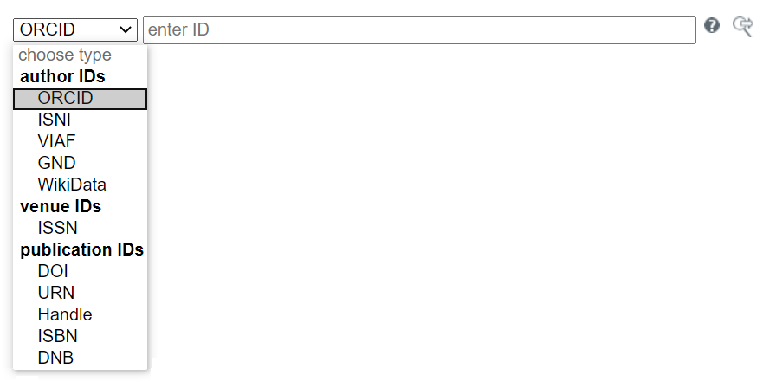
Técnicas de Busca
8 - Busca por ISBN/ISSN: o MBA permite consultar pelo número de International Standard Book Number (ISBN) – para livros – ou International Standard Serial Number (ISSN) – para periódicos?

Slide 21
Técnicas de Busca
9 - Busca por local de publicação: o MBA permite consultar pela cidade, região ou país onde ocorreu a publicação?

Slide 22
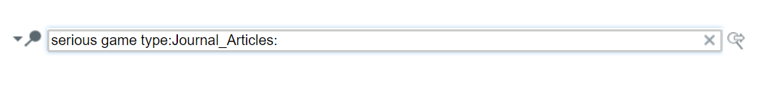
Técnicas de Busca
10 - Tipo de documento: o MBA permite consultar por um tipo específico de material (e.g., artigo, citação, livro, etc.)?

Slide 23
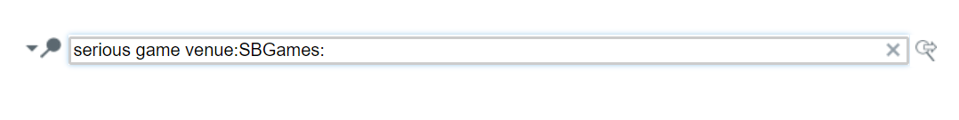
Técnicas de Busca
11 - Meio de publicação: o MBA permite consultar por artigos publicados em journals e conferências, específicas (e.g., Revista Brasileira de Computação Aplicada - RBCA)?

Slide 24
Técnicas de Busca
12 - Idioma do documento: o MBA permite consultar por artigos escritos em um determinado idioma?

Slide 25
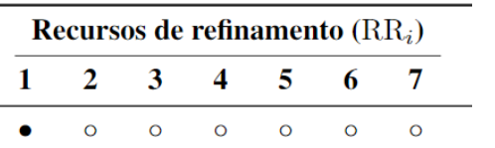

Técnicas de Busca
1 - Filtragem dinâmica: o MBA permite filtrar os resultados de uma busca?

Slide 26
Técnicas de Busca
2 - Ordenação por relevância: o MBA permite ordenar documentos por relevância em relação à frase de busca?

Slide 27
Técnicas de Busca
3 - Ordenação temporal: o MBA permite ordenar documentos pela data em que foram publicados?

Slide 28
Técnicas de Busca
4 - Ordenação por citações: o MBA permite ordenar documentos pelo número de citações contabilizadas?

Slide 29
Técnicas de Busca
5 - Revisão: o MBA indica se o documento foi revisado por uma banca avaliadora?

Slide 30
Técnicas de Busca
6 - Citações: o MBA indica o número de citações feitas a um determinado documento?

Slide 31
Técnicas de Busca
7 - Referências: o MBA indica o número de referências utilizadas no documento?

Slide 32
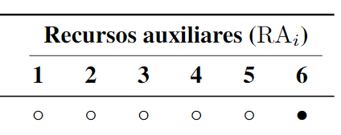
Técnicas de Busca
1 - Resumo: o MBA apresenta os resumos dos documentos disponíveis?

Slide 33
Técnicas de Busca
2 - Palavras-chave: o MBA apresenta o conjunto de palavras-chaves dos documentos disponíveis?

Slide 34
Técnicas de Busca
3 - Lista temporária: o MBA permite a criação de lista temporária de documentos ou gera histórico de consultas?

Slide 35
Técnicas de Busca
4 - Alerta: o MBA permite ativar opção de alerta, avisando sobre atualizações específicas por email?

Slide 36
Técnicas de Busca
5 - Conteúdo relacionado: o MBA sugere conteúdo relacionado à frase de busca ou a um determinado artigo (e.g., resumos e palavras-chave semelhantes ou artigos de um mesmo autor)?

Slide 37
Técnicas de Busca
6 - Ajuda: o MBA possui uma seção de ajuda?

Slide 38
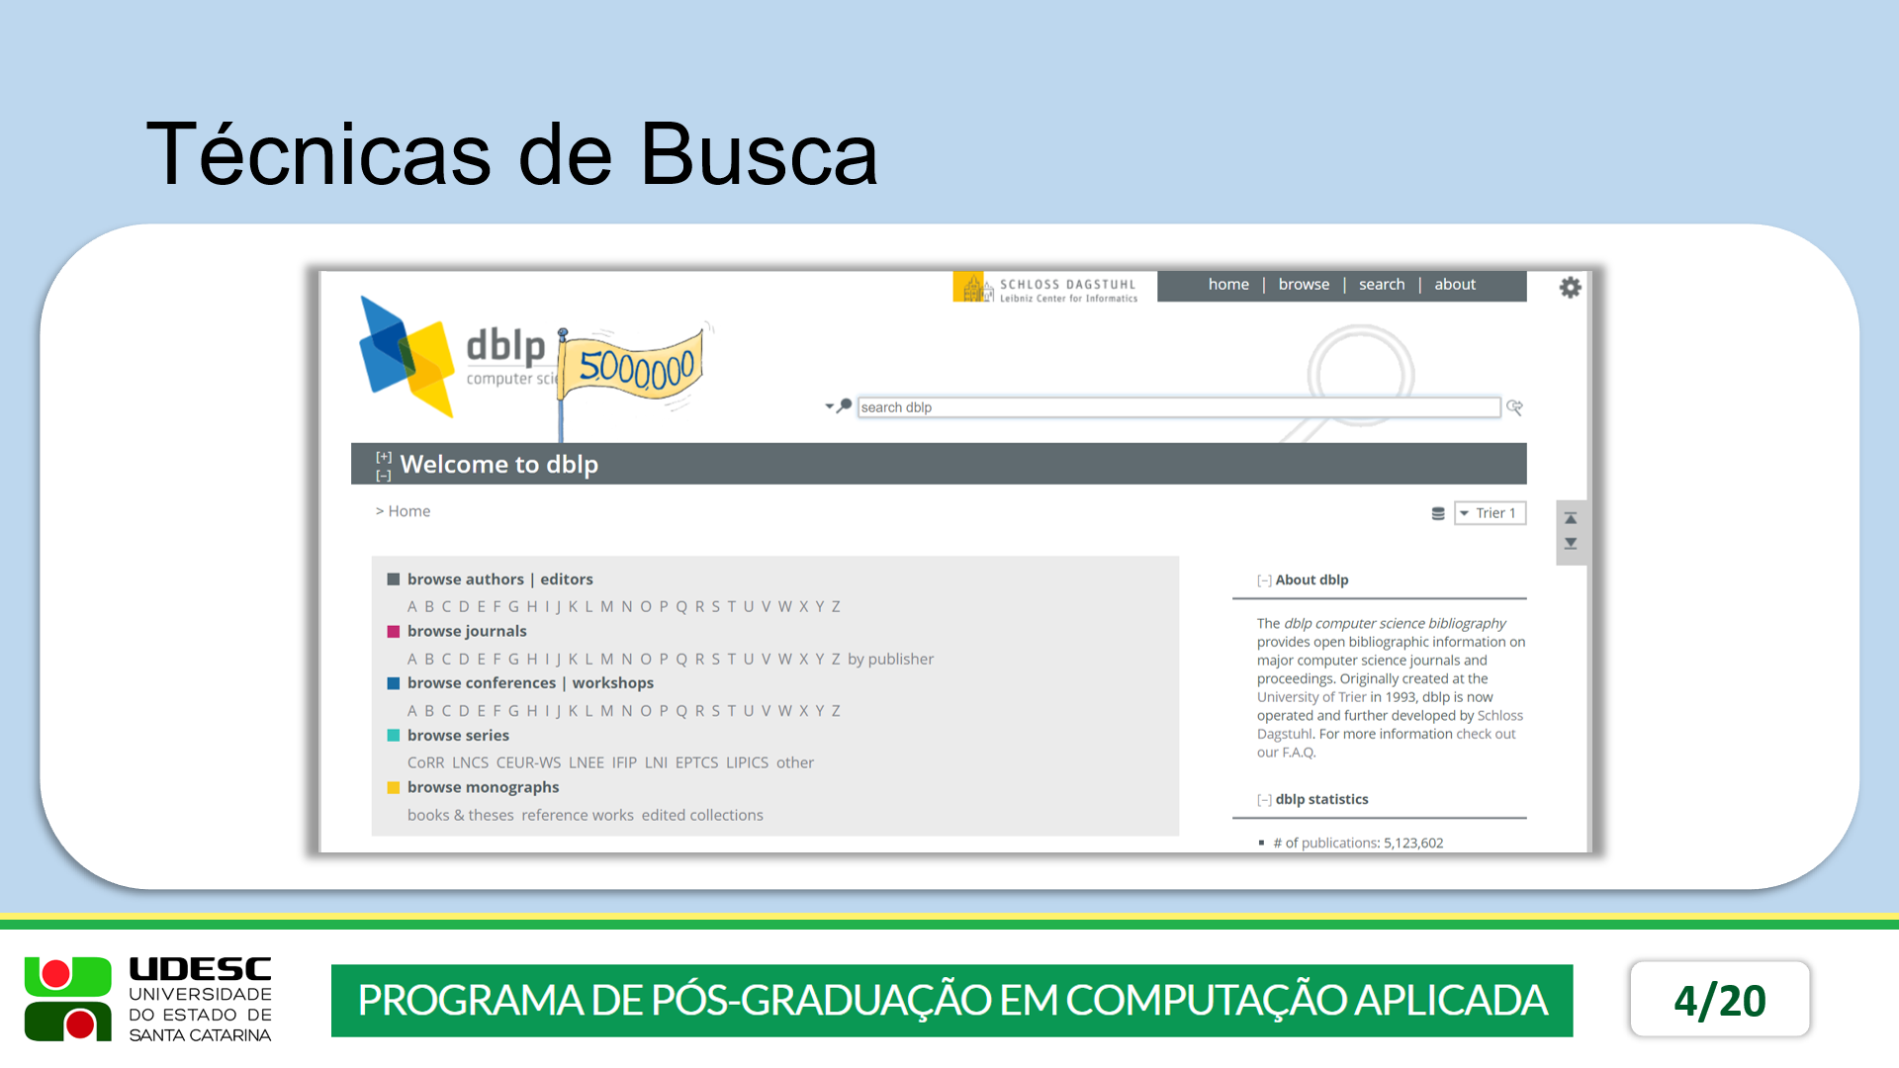
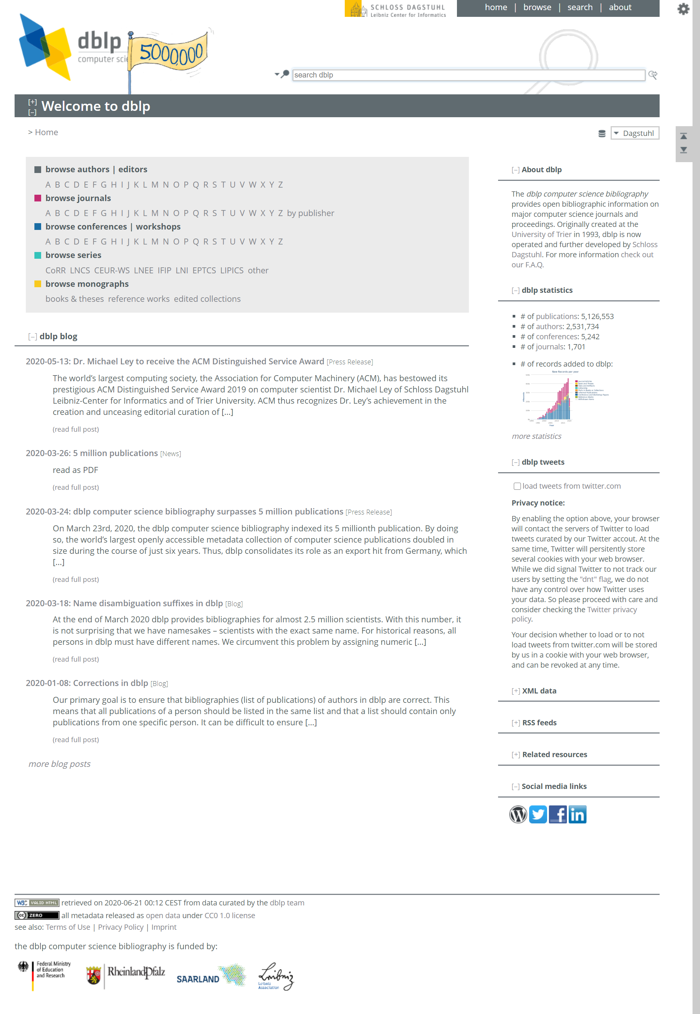
Técnicas de Busca

Slide 39
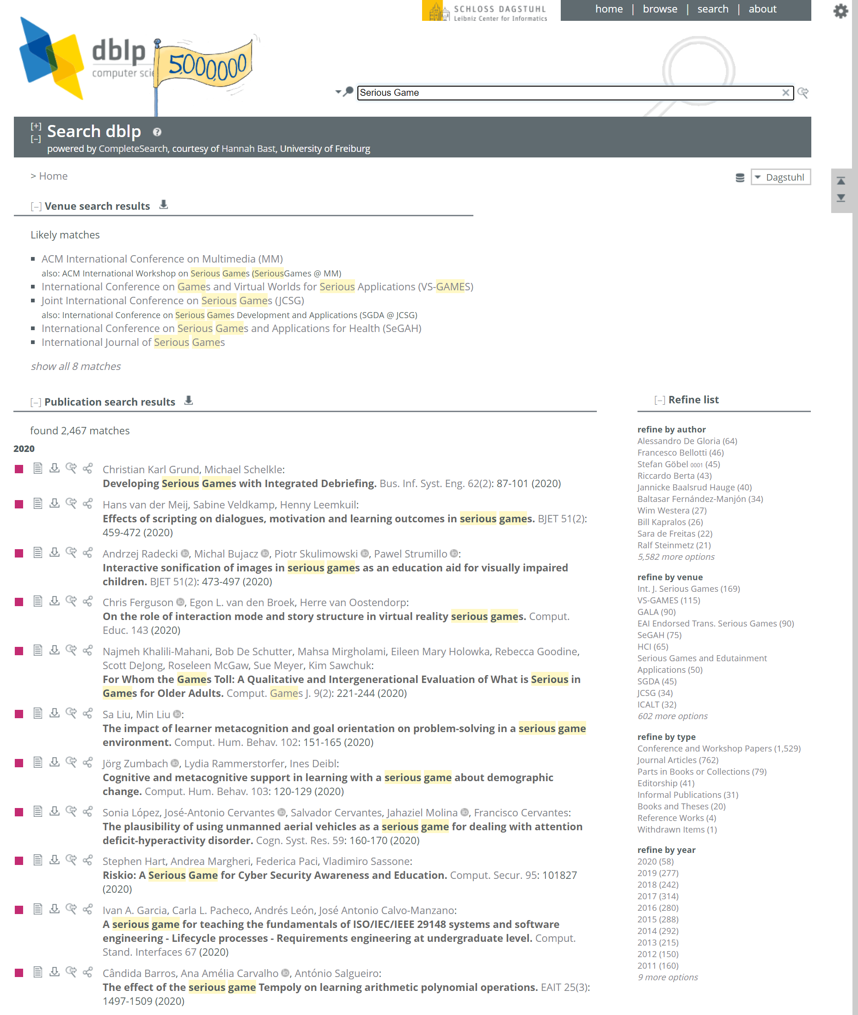


Slide 40
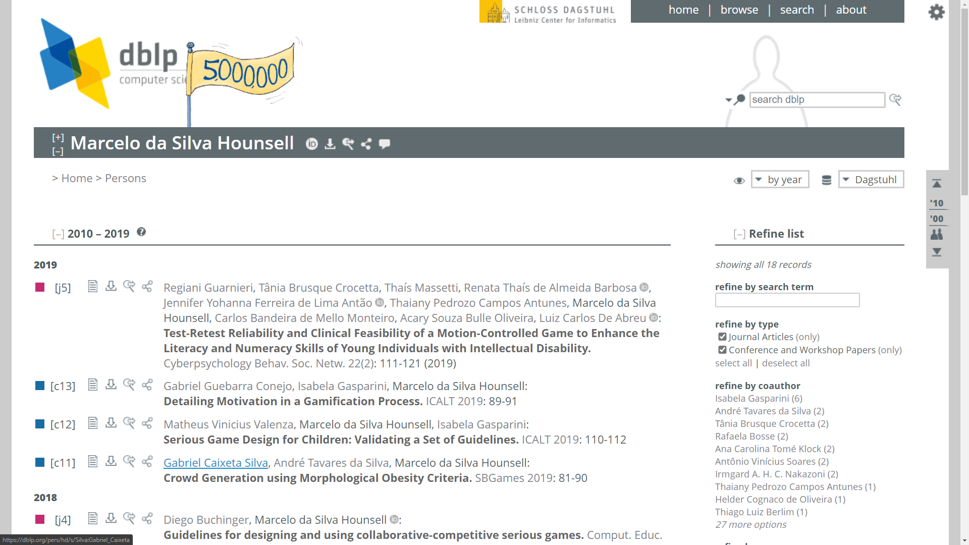
Técnicas de Busca

Slide 41
Obrigado!

Slide 42
Referências
BUCHINGER, Diego; DE SIQUEIRA CAVALCANTI, Gustavo Andriolli; DA SILVA HOUNSELL, Marcelo. Mecanismos de busca acadêmica: uma análise quantitativa. Revista Brasileira de Computação Aplicada, v. 6, n. 1, p. 108-120, 2014.
LEY, Michael. DBLP: some lessons learned. Proceedings of the VLDB Endowment, v. 2, n. 2, p. 1493-1500, 2009.

Slide 43
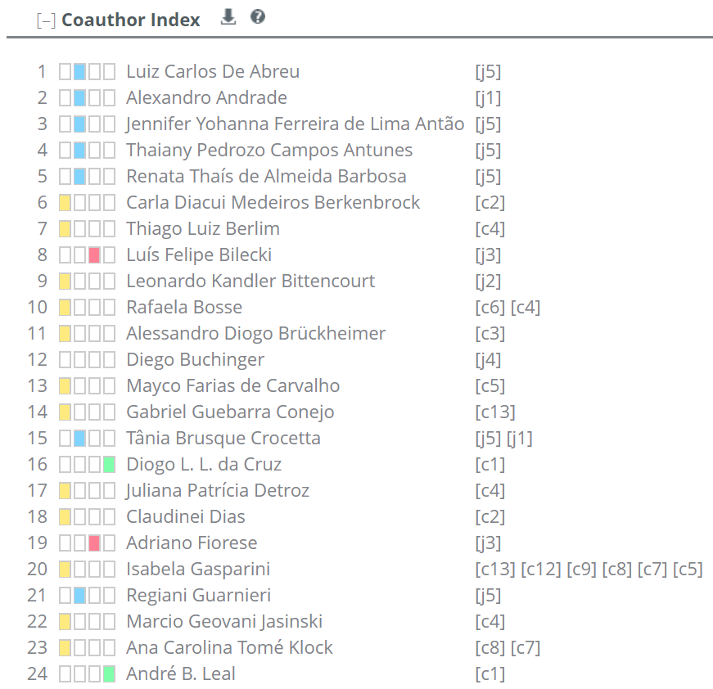
Técnicas de Busca

